Slide 1



H
T
M
L
HTML+css学习总结
汇报人：java1731第三组

Slide 2
1
HTML重难点解析
目录
2
css样式重难点解析
CONTENTS
3
学习感悟

Slide 3
01
[ 第一部分 ]
HTML重难点总结
PART 01

Slide 4
01
标签
1
H标签（H1—H6）
2
段落与换行标签（开头<p>结尾</p>、<br>换行）
3
字体标签（font—size、font—color、font—weight）
标签
4
解释性段落标签（dl、dt、dd）
5
水平线标签（align对齐方式包括（canter、left、right））
6
图像标签（src、video）
7
列表标签（ul、li有序列表标签，ol、li有序列表标签）

Slide 5
01
表格
表格基本构成
表格基本语法
<table></table>表示表格
<tr></tr>表示行
<td></td>表示列
<table>
<tr>
<td></td>
</tr>
</table>
表格
（BiaoGe）.
表格常用标签
表格常用属性
colspan合并列
rowspan合并行
width表格宽度
height表格高度
cellpadding：表格的填充 属性
cellspacing：表格的间距属性

Slide 6
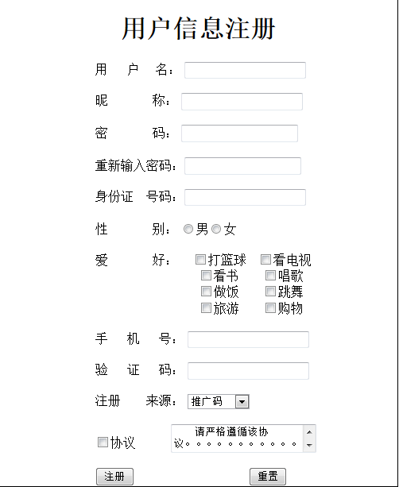
01
表单与表单控件
单行文本框输入
(TEXT）
密码框
(PASSWORD）
单选按钮
(RADIO）
复选按钮
(CHECKBOX）
表单控件概述
5
下拉列表
(SELECT）
多行文本框
(TEXTAREA）
重置按钮
(RESET）

Slide 7
01
<input>标签介绍
PASSWORD
input标签是用来定义一个用户输入区，用户可以在其中输入信息，并且该标记为单标签，没有结束标签。
该标签提供了多种类型的输入区域，具体是哪一个由type属性决定。
REALIZATION
IDEA
PLANNING

Slide 8
02
[ 第二部分 ]
css重难点总结
PART 02

Slide 9


01
css样式与应用
选择器
样式
1、基本选择器
2、类选择器（类名可重复）
3、ID选择器（ID不可重复）
4、复合选择器
1、行内样式（最高级）
2、页内样式（第二级）
3、引用样式（常用）
添标题

Slide 10

01
css样式表的常用属性
文本样式属性
font-size：字体大小
font-family：字体名称
font-style：字体样式
font-color：字体颜色
text-align：文本的对齐方式
超链接样式属性
a：link 正常状态下的链接样式
a：hover鼠标点击时的样式
a：active鼠标点击后的样式
text-decoration：设置下划线
none：无下划线
背景样式属性
Background-color：背景颜色
Background-image:背景图片

Slide 11
01
css框模型
margin
margin-top:上边界
border
margin-right:右边界
padding
padding-left:左填充
margin-left：左边界
padding-bottom：下填充
border-width：边框宽度
margin-bottom:下边界

Slide 12
[ 第三部分 ]
03
学习感悟
PART 03

Slide 13

01
学习感悟
HTML：主要学习各种标签的使用，熟悉标签的用法。就能写出好的代码。
css：css中比较难操作的地方在于对于位置的调整，想要学好css，要熟练
掌握各种样式以及样式的各种属性，然后用心多多练习。

Slide 14
谢
谢
观
看
谢谢大家的观看
汇报人：java1731第三组

